Slide 1

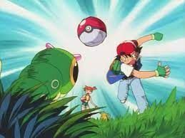
Diciembre 7, 2021
¿Cómo ser un maestro pokemon?
Formación de equipos en organizaciones

Slide 2

Clustering
Conformación de equipos en organizciones deportivas y empresariales
1
2
3
Selección de personal
Análisis cuantitativo y cualitativo
Decisión basada en datos

Slide 3
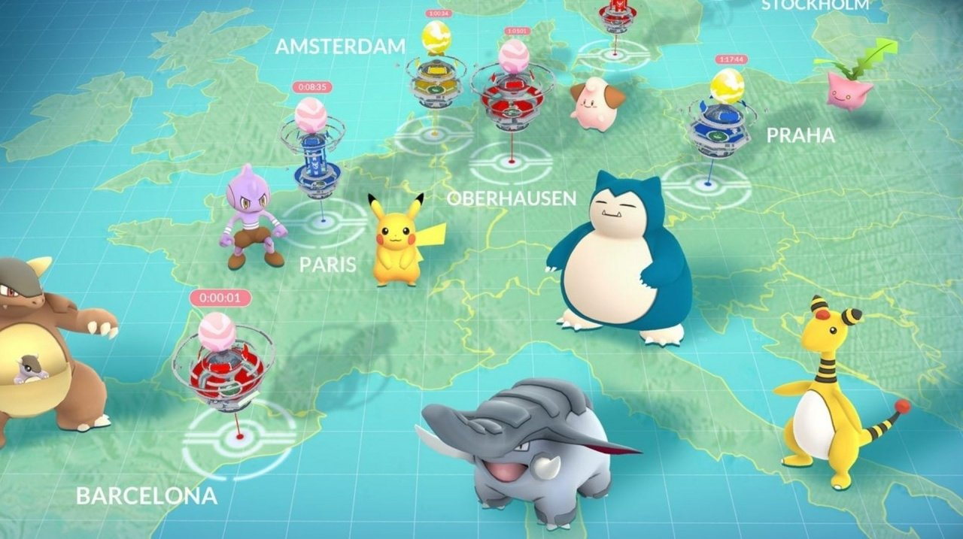
Pokemon clustering
1
7 generaciones
800 pokemon
+40 variables físicas y de desmpeño en batalla
2
Habilidades físicas (anticipación, telepatía,…)
Fortaleza contra tipos de criaturas (fuego, aire,…)
Otros (porcentaje de captura, peso, altura,…)
3
¿Cómo identificar qué criaturas son las mejores para ser capturadas?
https://www.kaggle.com/rounakbanik/pokemon

Slide 4

Propuesta de solución
1
2
3
4
5
Carga y limpieza de datos en Bash
Uso de base de datos PostgreSQL
Modelado en Python
Interacción con el pipeline mediante Flask
Representación gráfica con Shiny
Reproducibilidad mediante docker

Slide 5
Modelado y validación
K-means clustering
Método de agrupamiento, donde se particiona cada observación dependiendo al grupo cuyo valor medio es más cercano.
T-SNE
Algoritmo de reducción de dimensionalidad no lineal que se utiliza para explorar datos con una visualización sencilla para la observación humana

Slide 6


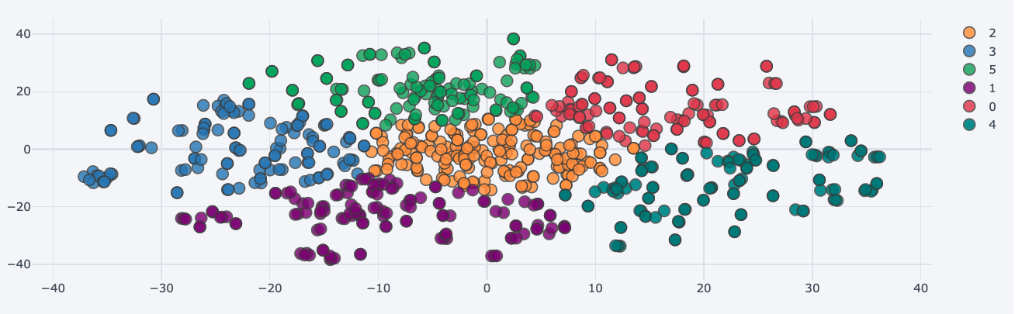
Representación T-SNE K-MEANS clustering
Cluster 0: Mejores estadísticas
Cluster 1: La major defensa
Cluster 2: Los más lentos pero con ataques fuertes
Cluster 3: Legendarios
Cluster 4: Los más débiles
Cluster 5: Los segundos más débiles

Slide 7
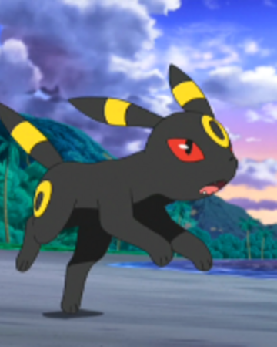
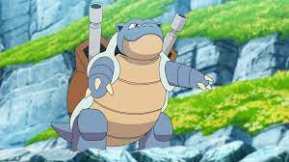
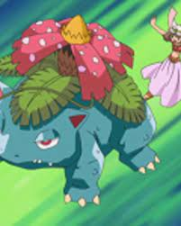


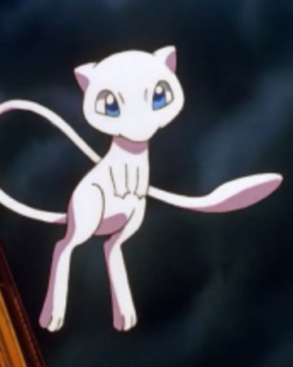
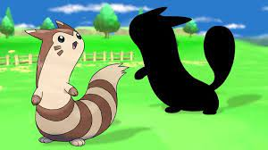
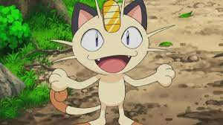
Ejemplos de criaturas por cluster

Slide 8
Interacción con el pipeline mediante Flask
Entrenar al modelo usando la información histórica
Predecir el tipo de pokemon para la información histórica
Insertar nuevos datos y entrenar nuevamente
Predicciones puntuales para una observación nueva

Slide 9
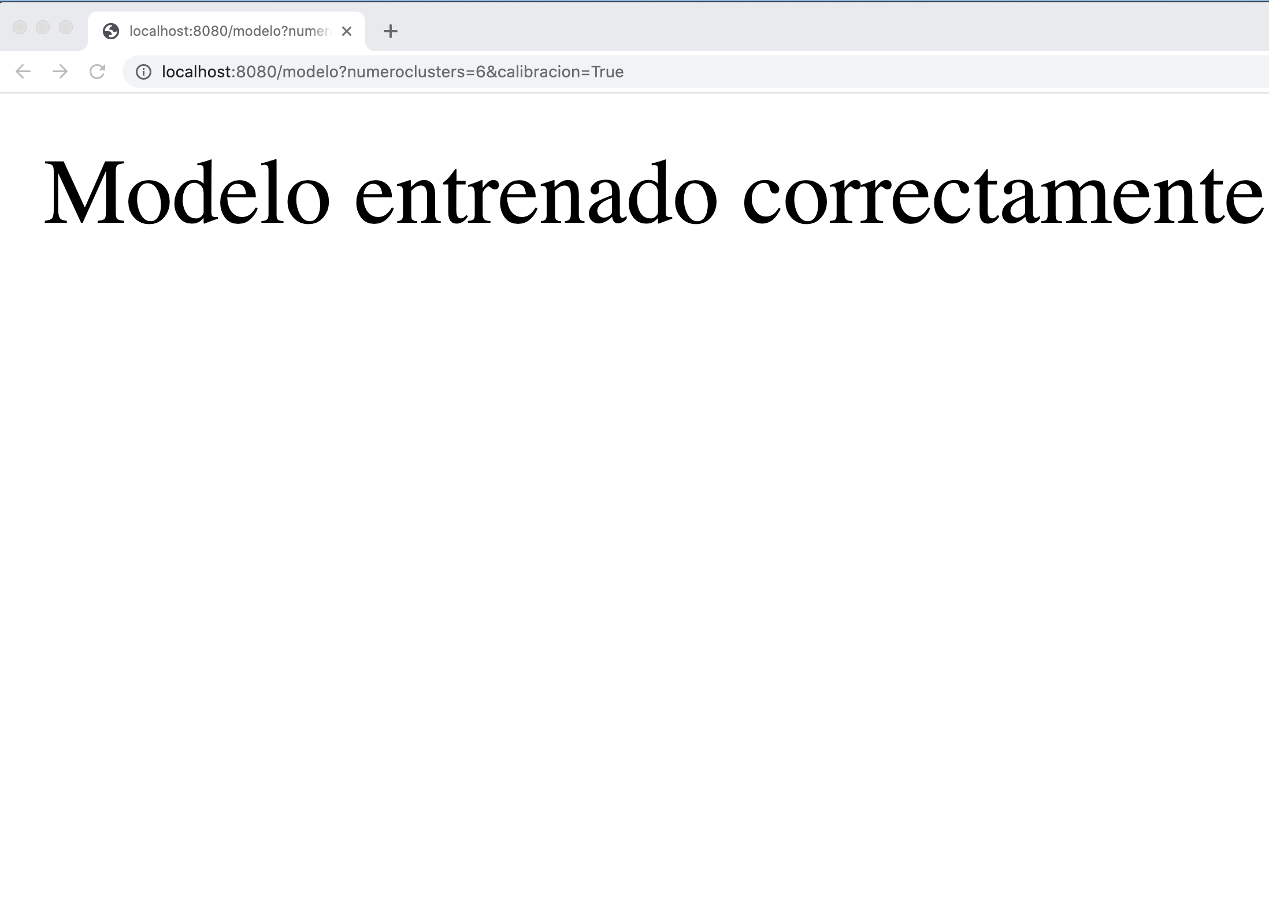
Entrenar al modelo usando la información histórica
Accion a realizar
K-mean clustering
Numero de clusters
Hiperparámetro
Calibración
T = creacion modelo
F = etiqueta histórico

Slide 10
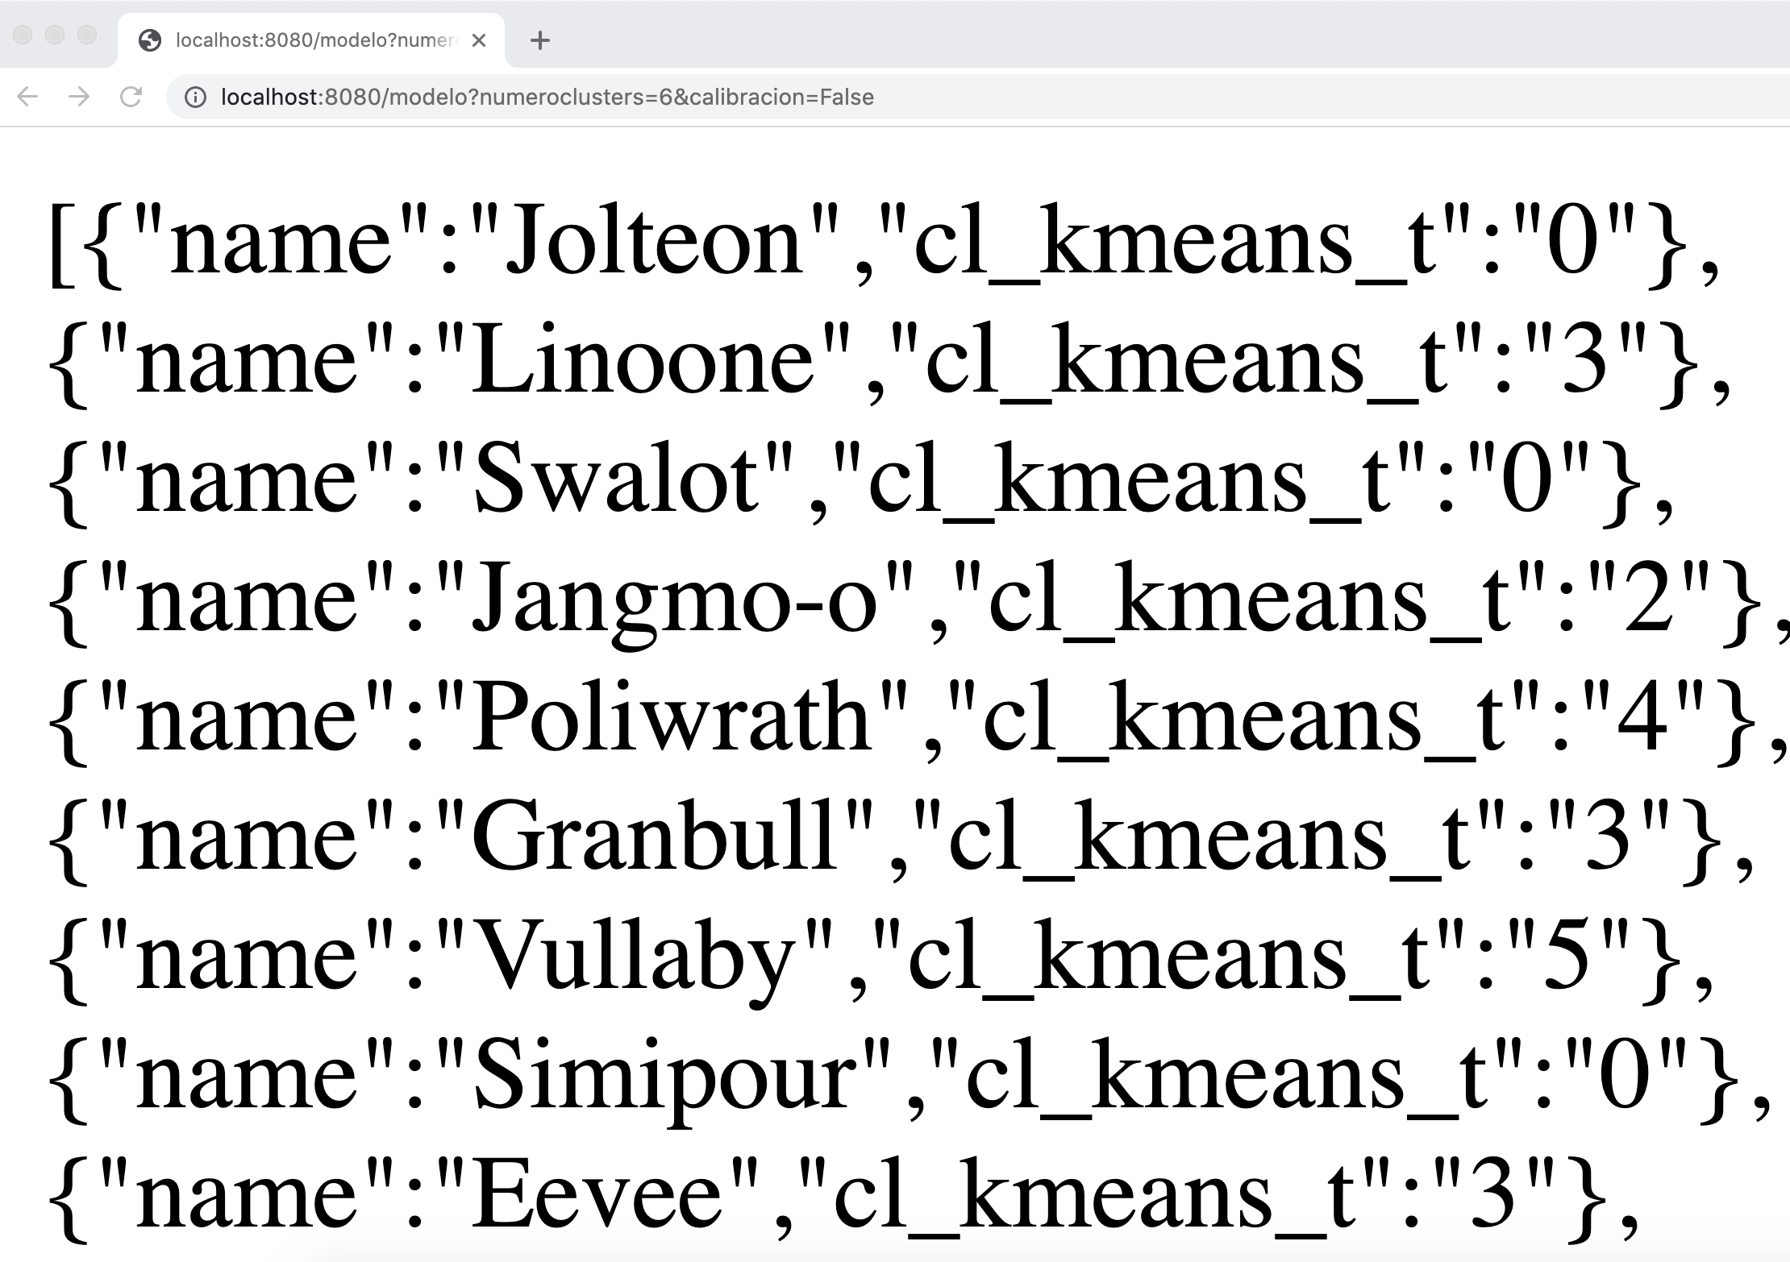
Predecir cluster de la información histórica
Accion a realizar
K-mean clustering
Numero de clusters
Hiperparámetro
Calibración
T = creacion modelo
F = etiqueta histórico

Slide 11
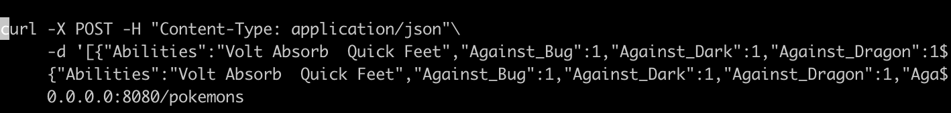
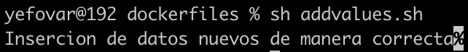
Insertar nuevos datos y modelar nuevamente
Accion a realizar
Insertar en base de datos
Mediante curl se postea información direcamente en la base de datos
Mensaje de tarea realizada satisfactoriamente en la consola

Slide 12
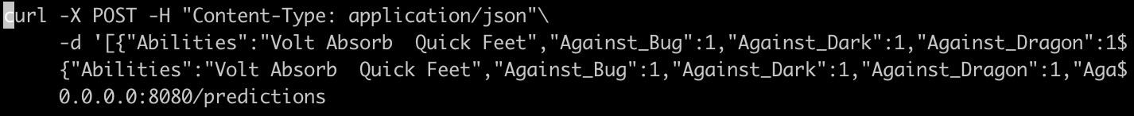
Predicciones puntuales para una observación nueva
Accion a realizar
Nueva predicción
Mediante curl se postea información para recibir una predicción
Mensaje de predicciones hechas

Slide 13
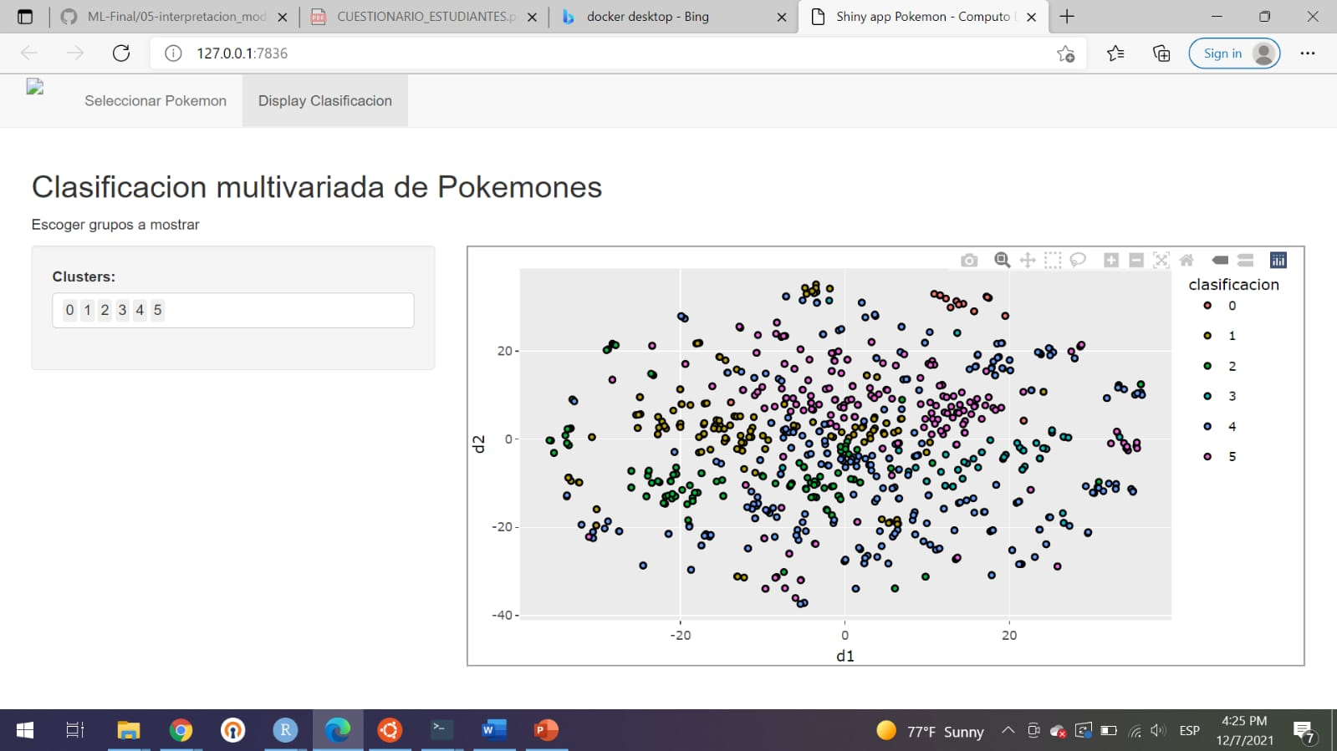
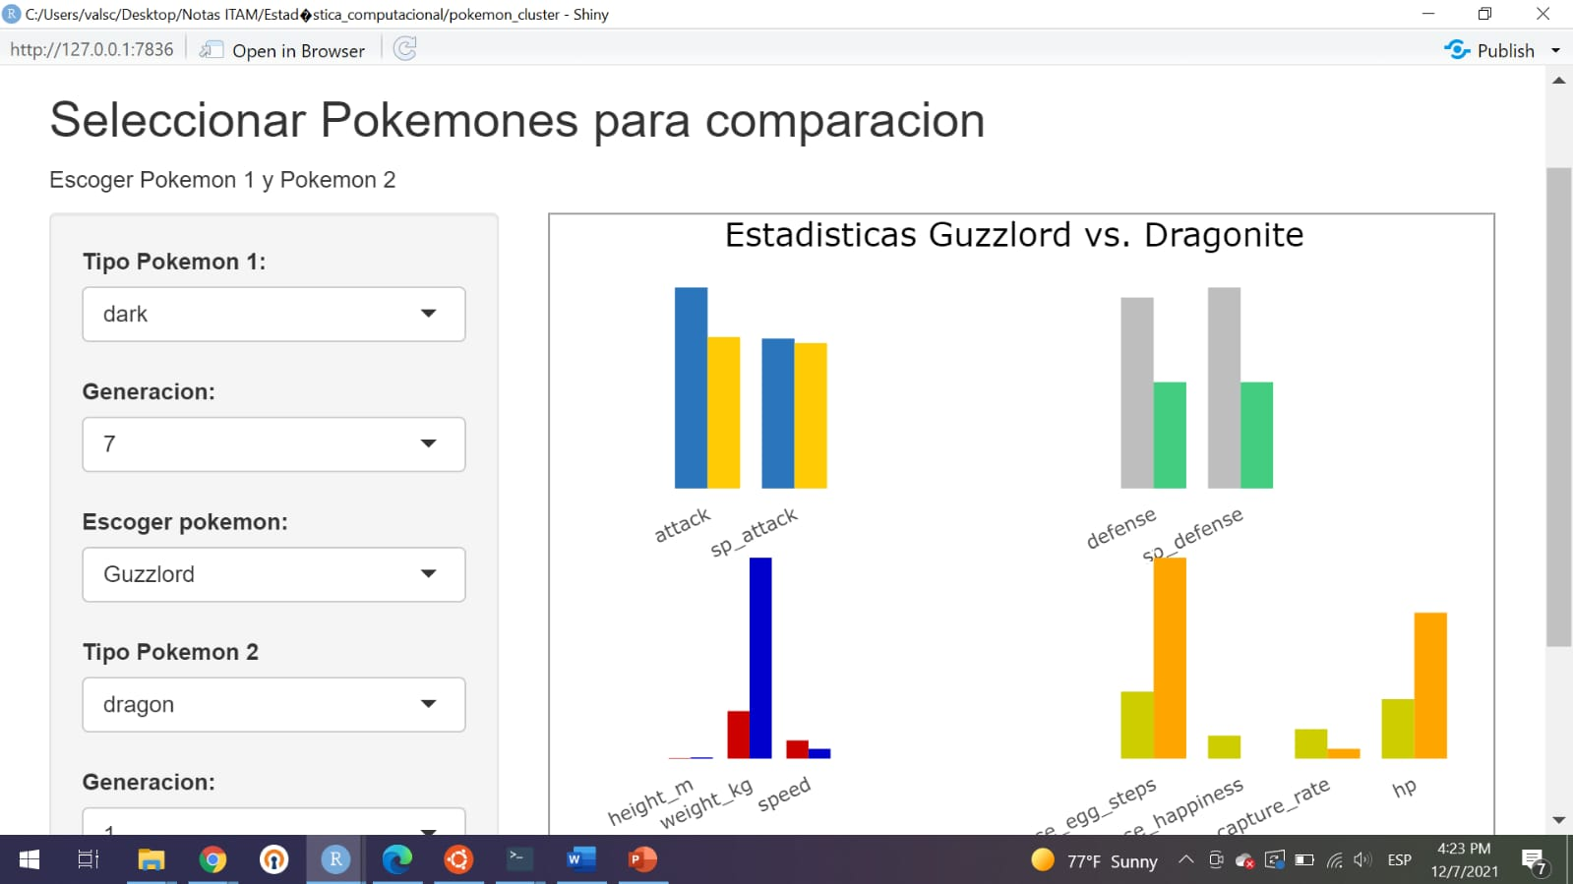
Representación visual del Proyecto
Monitoreo del desempeño del modelo
Revisión periódica de la capacidad de clasificación entre clases
Análisis a detalle de las criaturas

